Slide 1

中电金信双周会
伍英杰(Jenkie)
2022-02-18

Slide 2

工作相关
安全相关 （办公/防疫）
年度目标设置
All

Slide 3
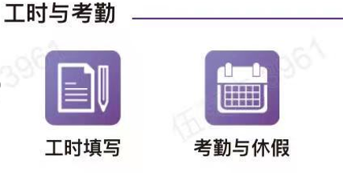
 | HSBC工时填写 | Gientech工时填写
普通工时 | 按实际填 | 按实际填
请假 | 按实际填 | 按实际填，需要填工时以及在请假系统申请
加班(OT) | 按实际填 | 不用填，但月末汇总OT总时间给Chloe. 工作日，OT不超过3小时。周末，不超过11小时。
HSBC – 每周一集合大家OT与Leave的情况，统一汇报项目组
中电金信 - 工时与考勤(请假系统)蓝信填写

Slide 4

安全相关
公司沟通工具：蓝信
安全问题
警惕点击钓鱼网站 – 25号前完成测评
门禁卡不能录入手机
不能用自己的工卡帮别人开门
下班后电脑不能放在桌面
离开电脑时要锁屏(win+l)
不要在办公区域拍照
不能把PROD环境数据导出到本地
慎用rm –f
不能把项目资料上传到外网
不能在办公室躺着睡觉

Slide 5

防疫相关
请大家务必加强个人日常防护，密切关注相关疫情信息。如果发现有不适，请及时就医并上报TL

Slide 6
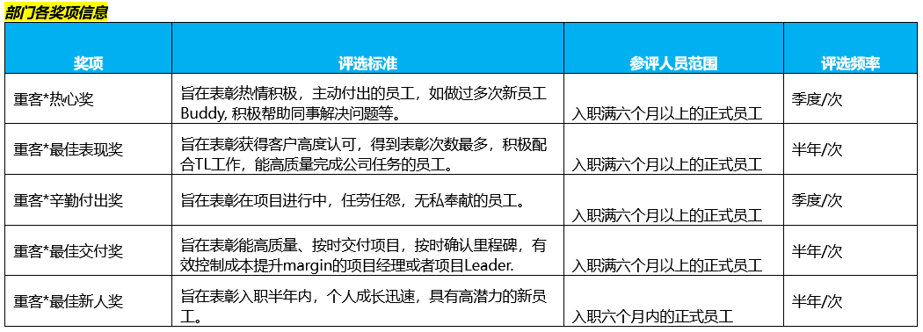
其他
工作地点
育儿假期 - 2月正式上线
福豆兑换 – 注意有效期

Slide 7

年度目标设置
Dimensions
Business(TEAM, Training)
Client Success
Innovation
Skills(English, technical)
Responsibility to Others
Others(Certification)

Slide 8
周末愉快

